Slide 1
CONFECCIÓN Y PUBLICACIÓN DE PÁGINAS WEB
ACCESIBILIDAD
Hugo Román

Slide 2
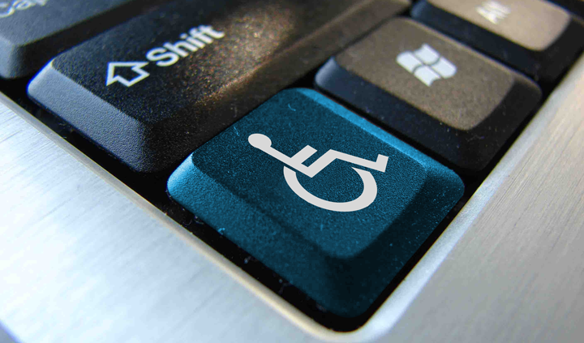
Qué es la Accesibilidad Web
Acceso a la Web:
- Para todas las personas
- Por cualquier dispositivo
Notes:
independientemente de la discapacidad

Slide 3
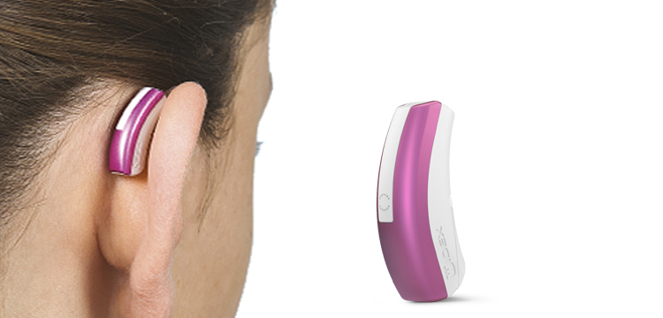
Accesibilidad. Tipos de discapacidad
Discapacidad auditiva
auriculares y audífonos
texto equivalente a las pistas de audio
Notes:
La accesibilidad web se refiere a la capacidad de acceso a la Web por todas las personas independientemente de la discapacidad y por cualquier dispositivo.
YOUTUBE

Slide 4
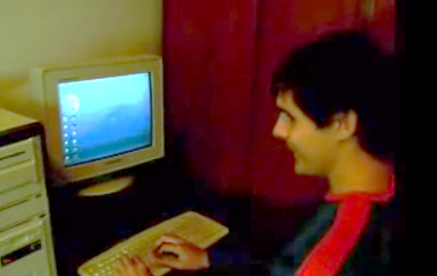
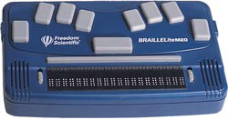

Accesibilidad. Tipos de discapacidad
Discapacidad visual
- Cegera
lectores de pantalla
navegadores de voz
lector braile
Notes:
http://youtu.be/noPhYemsp7c?t=1m36s

Slide 5
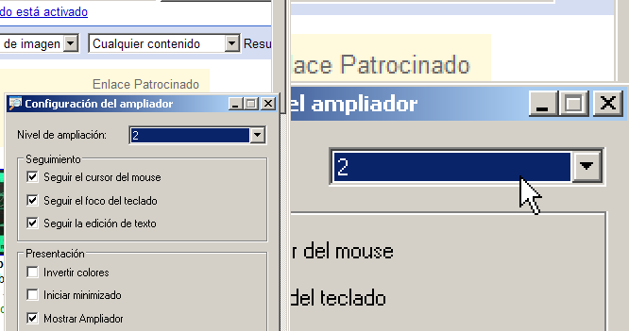
Accesibilidad. Tipos de discapacidad
Discapacidad visual
- Baja visión
pantallas de gran tamaño
magnificadores de pantalla
hojas de estilo personalizadas
Notes:
La accesibilidad web se refiere a la capacidad de acceso a la Web por todas las personas independientemente de la discapacidad y por cualquier dispositivo.

Slide 6
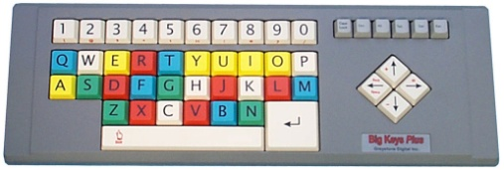
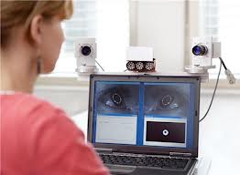
Accesibilidad. Tipos de discapacidad
Discapacidades motrices
teclados con teclas grandes
sistemas de seguimiento del ojo

Slide 7

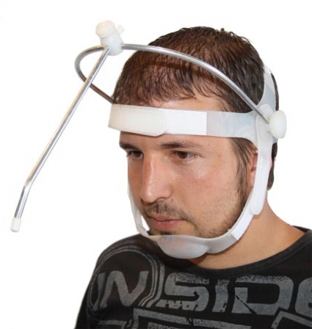

Accesibilidad. Tipos de discapacidad
Discapacidades motrices
emulador de ratón
detector del movimiento de cabeza
punteros de cabeza

Slide 8
Accesibilidad. Niveles
Nivel A: acceso imposible para algunos
Nivel AA: difícil acceso
Nivel AAA: ciertas dificultades

Slide 9
Accesibilidad. Niveles
Nivel A
En imágenes y vídeos
Usar atributos alt y longdesc
<img src="foto1.jpg“ alt="Foto de mi cuarto" longdesc="foto1.txt" />
"Esta fotografía muestra mi cuarto. En el centro está la cama que tiene una sábana de color azul. Al lado de la cama hay un mueble con una lámpara de noche, un reloj alarma que me despierta todas las mañanas y un jarrón de la dinastía Chin..."
Notes:
No podrán navegar
Es necesario poner alt="" para que los lectores de pantalla no lean toda la ruta de la imagen.
http://jaws.softonic.com/descargar

Slide 10
Accesibilidad. Niveles
Nivel A
Indicar cambios de lenguaje
Usar atributo lang
<p> Buenos días, Philip</p>
<p><span lang="en”>Good morning</span>. Respondió Philip en inglés.</p>
Notes:
Para que los lectores cambien el acento

Slide 11

Accesibilidad. Niveles
Nivel A
No usar webs basadas en flash

Slide 12
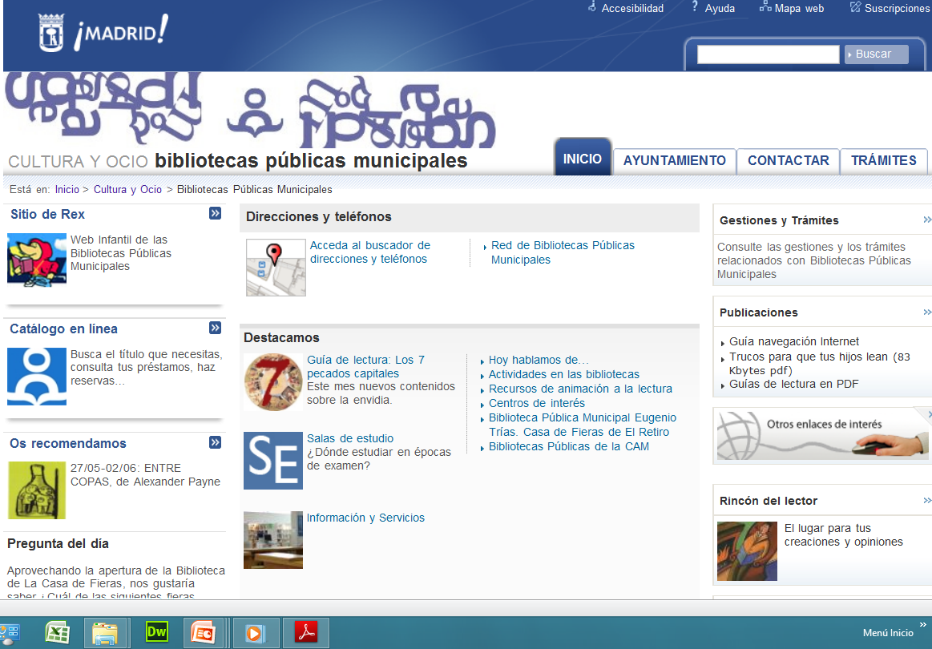
Accesibilidad. Niveles
Nivel A
Usar Breadcrumbs

Slide 13
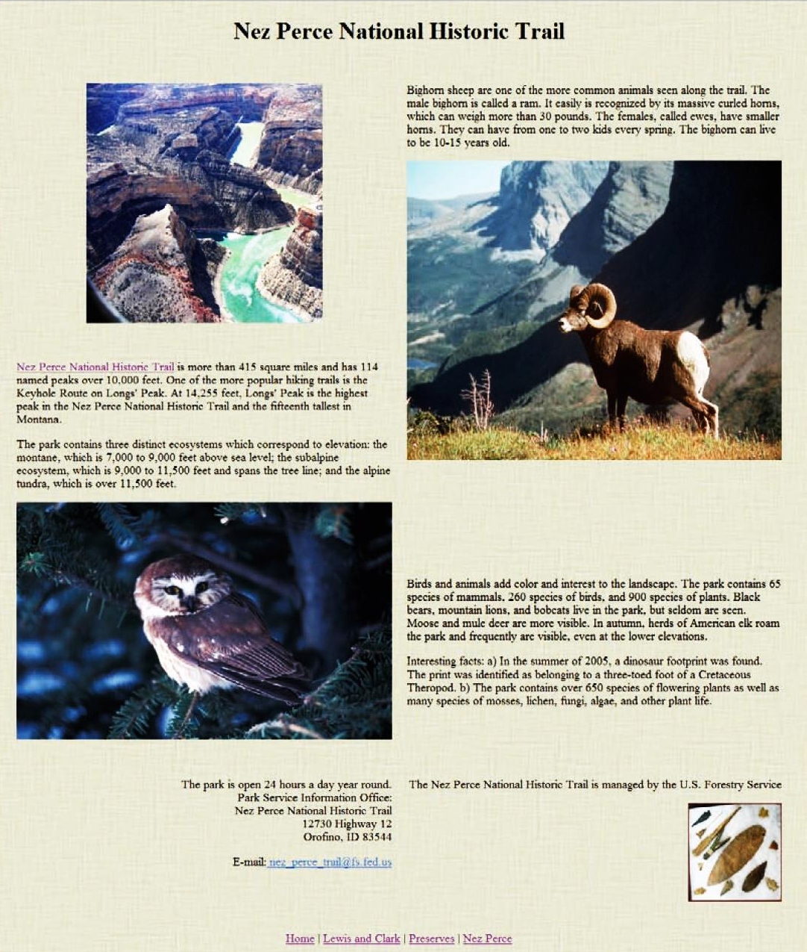
Accesibilidad. Niveles
Nivel AA
No usar webs basadas en tablas

Slide 14


Accesibilidad. Niveles
Nivel AA
Hipervínculos que tengan sentido leídos fuera de contexto
Mal
Bien

Slide 15
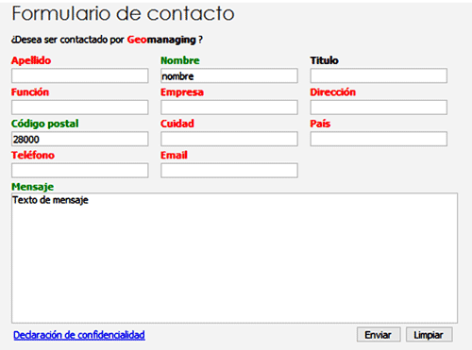
Accesibilidad. Niveles
Nivel AA
No usar sólo colores para dar significado
Usar asteriscos o textos con énfasis

Slide 16
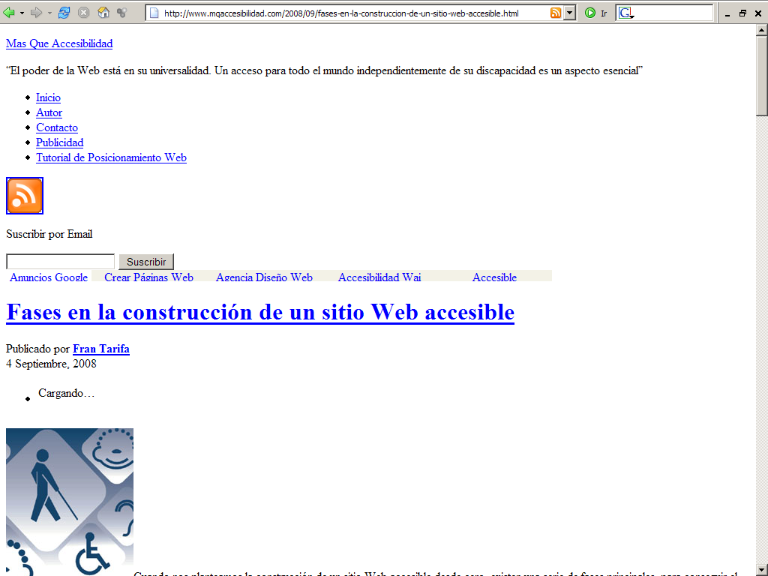
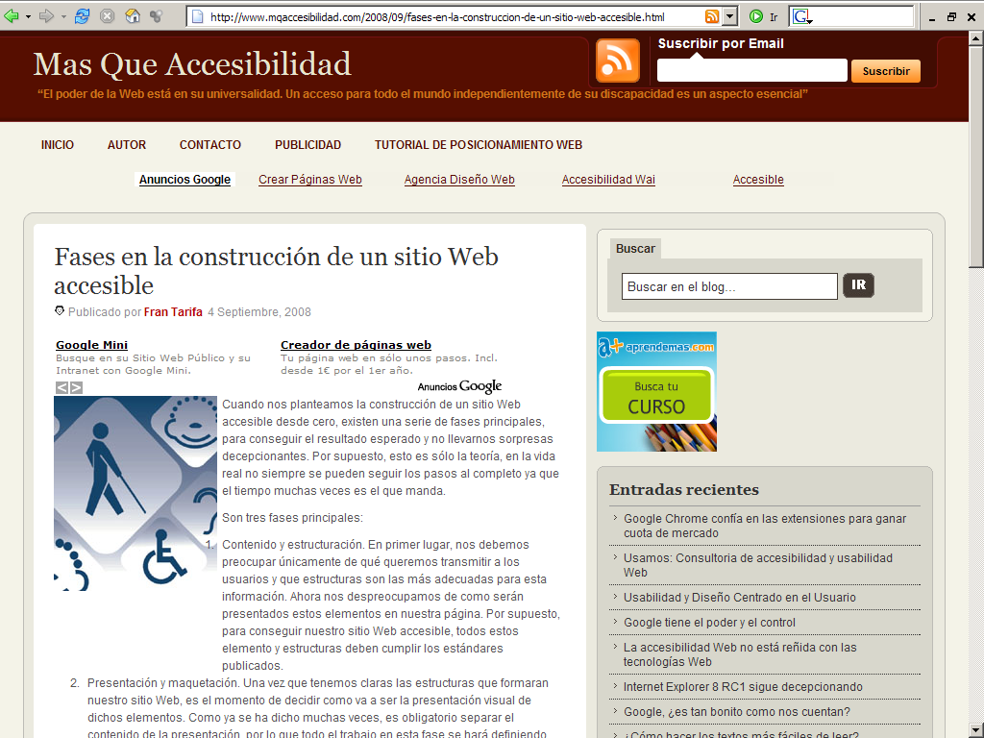
Accesibilidad. Niveles
Nivel AA
Separar los contenidos (HTML) del diseño (CSS)

Slide 17
Accesibilidad. Niveles
Nivel AAA
Usar atributo title en las etiquetas de acrónimos y abreviaturas
<p> Miembro de la <abbr title="Real Academia Española">RAE</abbr> </p>
<p> <abbr title="Teléfono“>Tel: </abbr> 622622622 </p>

Slide 18

Accesibilidad y posicionamiento
“
La mitad de las visitas a tu sitio vienen de Google, y Google sólo ve lo que un ciego puede ver.
Si tu sitio no es accesible, tendrás menos visitas.
Fin de la historia.”
Steven Pemberton
Miembro del W3C

Slide 19
Enlaces de interés
- Guía breve de accesibilidad:
http://www.tawdis.net/
- Validador de accesibilidad:
http://www.w3c.es/Divulgacion/GuiasBreves/Accesibilidad
- Lector de pantalla JAWS (de prueba):
http://jaws.softonic.com/
Lector de pantalla NVDA (gratuito):
http://sourceforge.net/projects/nvda/files/releases/2013.3/nvda_2013.3.exe/download

